Slide 1
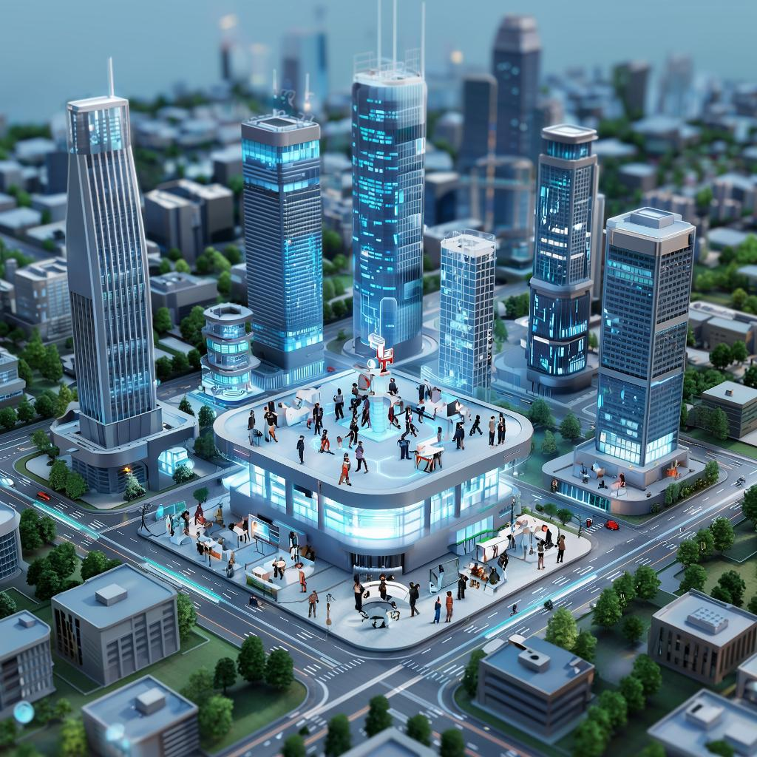
Как Искусственный интеллект определяет профессии будущего

Slide 2
О чем поговорим:
Что такое искусственный интеллект
Мифы об искусственном интеллекте
Искусственный интеллект в нашей жизни
Основные тренды развития
Навыки будущего. Какие они?
Перспективные отрасли и профессии
Как адаптироваться к новой реальности
Роль родителей

Slide 3
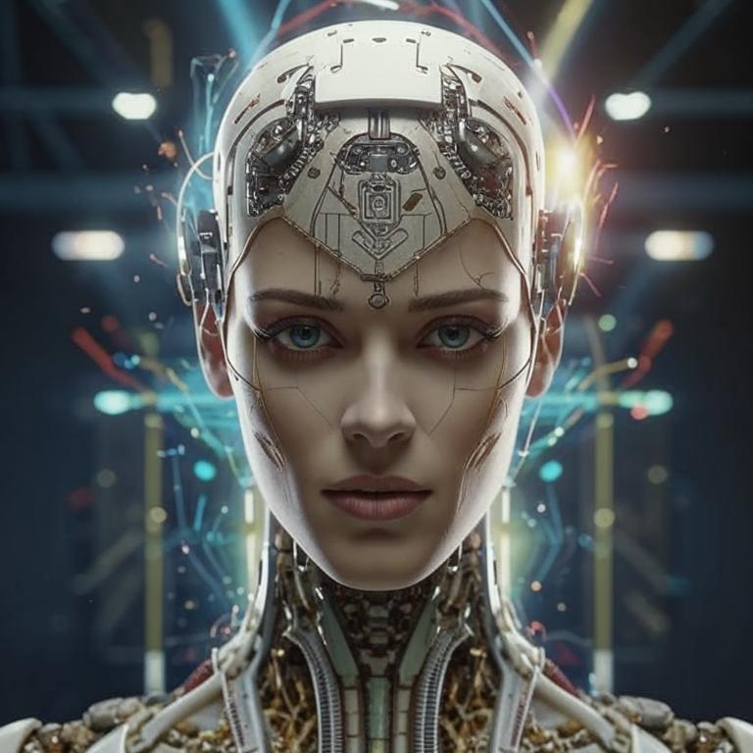
Что такое искусственный интеллект?
01
Технология, которая позволяет программам и системам "думать" и "делать выводы", как это делают люди
Свойство искусственных интеллектуальных систем выполнять творческие функции, которые традиционно считаются прерогативой человека
02
Способность компьютера обучаться, принимать решения и выполнять действия, свойственные человеческому интеллекту
03
Notes:
Комплекс технологических решений, позволяющий имитировать когнитивные функции человека

Slide 4
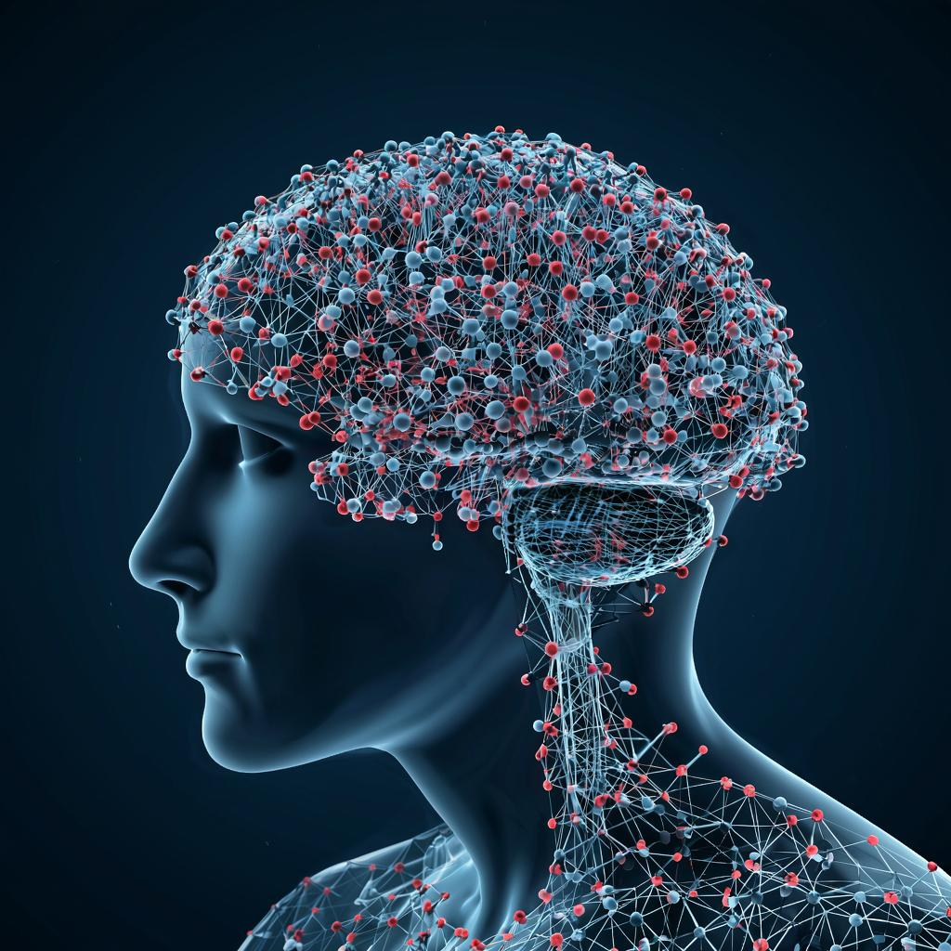
Основные понятия
Транспорт
Искусственный интеллект
Автомобиль
LLM
Volkswagen
Open AI
Volkswagen Polo
ChatGPT

Slide 5
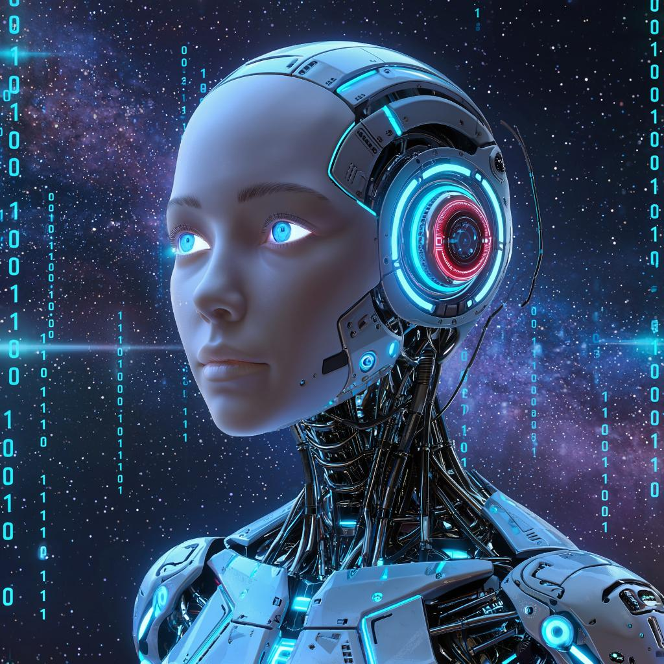
Мифы об искусственном интеллекте
ИИ думает как человек
ИИ захватит мир
ИИ заменит все рабочие места
ИИ нужен только технологическим компаниям
ИИ никогда не ошибается

Slide 6
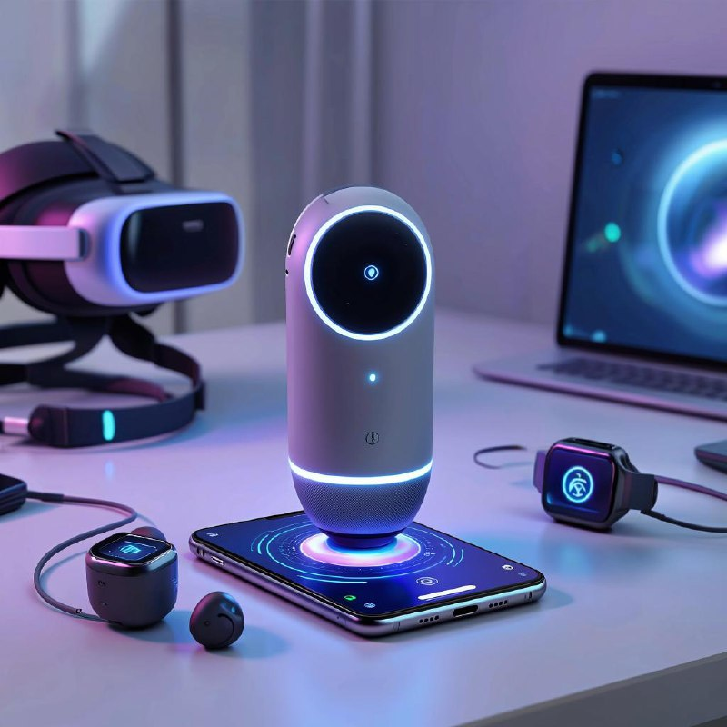
Какие нейросети уже живут в вашем доме
Голосовые помощники
Интернет-магазины
Камеры смартфонов
Распознавание лиц
Автокоррекция текста
Переводчики

Slide 7
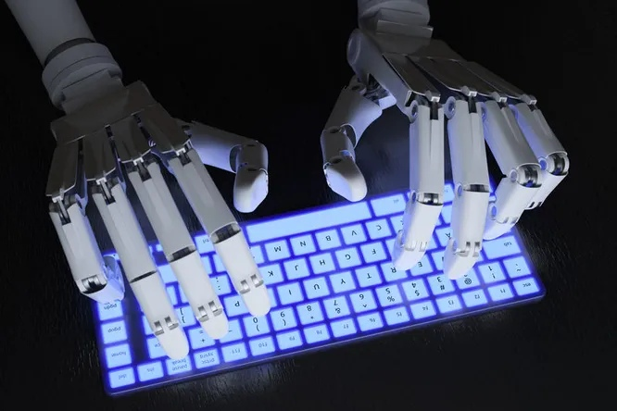
Финалист литературной премии Hoshi Shinichi Literary Award, Япония
Роман «День, когда компьютер написал роман»

Slide 8
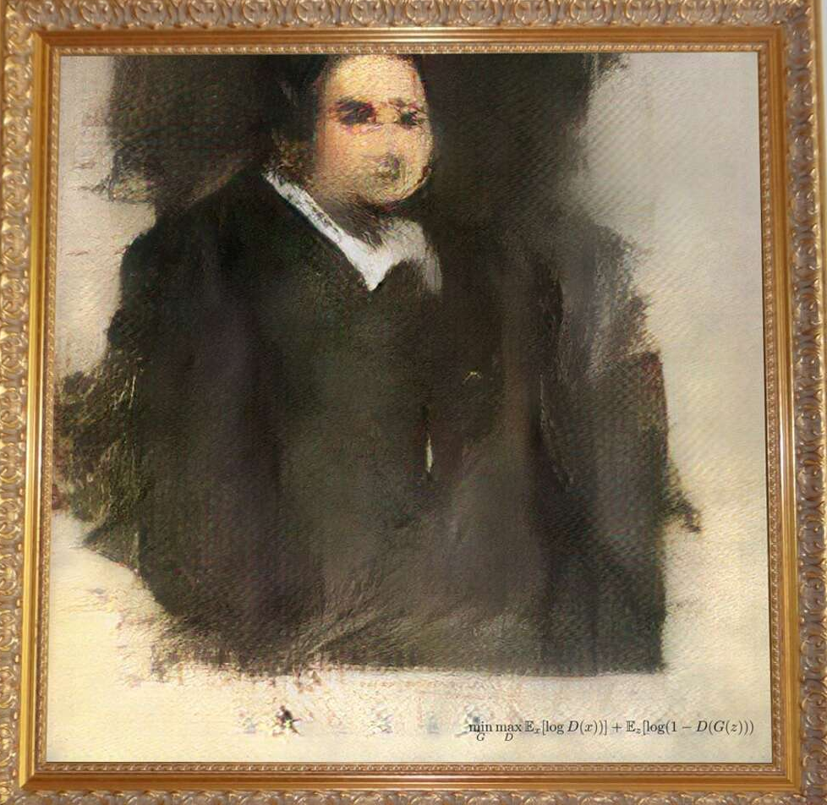
Портрет Эдмонда де Белами

Slide 9
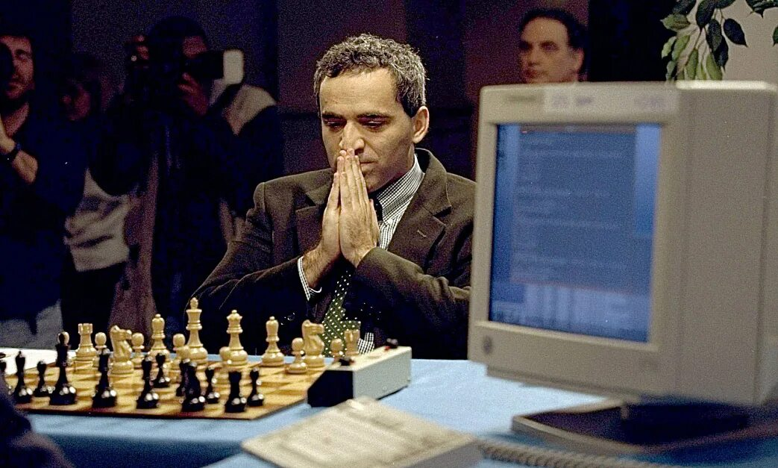
Шахматный турнир между Гарри Каспаровым и DeepBlue

Slide 10
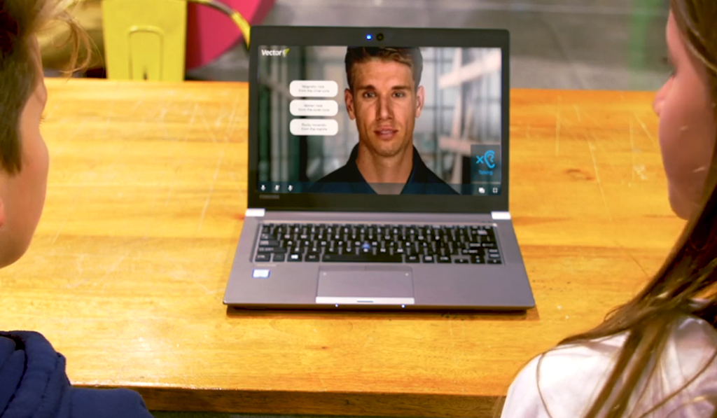
Цифровой учитель
Уилл в Новой Зеландии

Slide 11
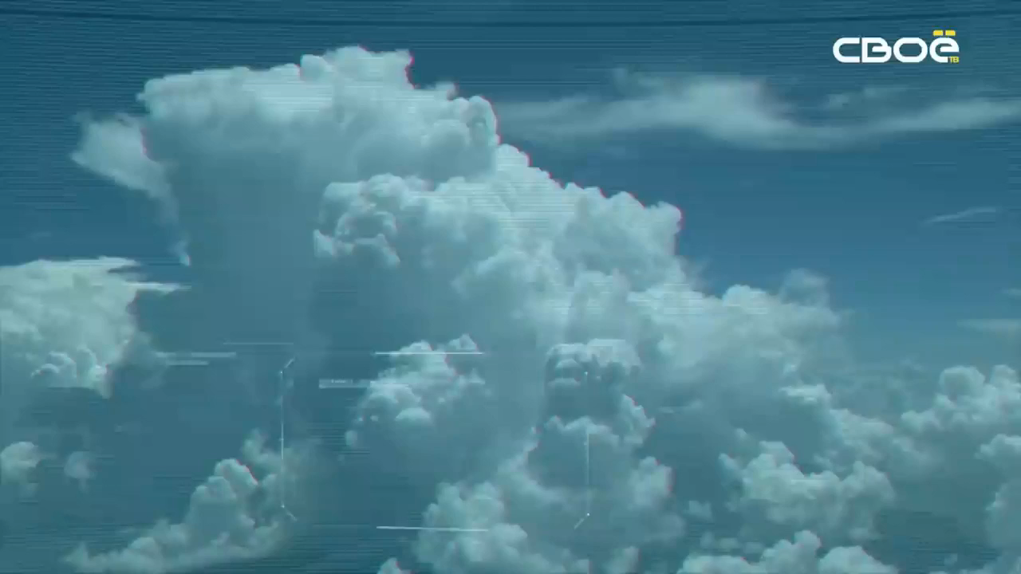

Slide 12
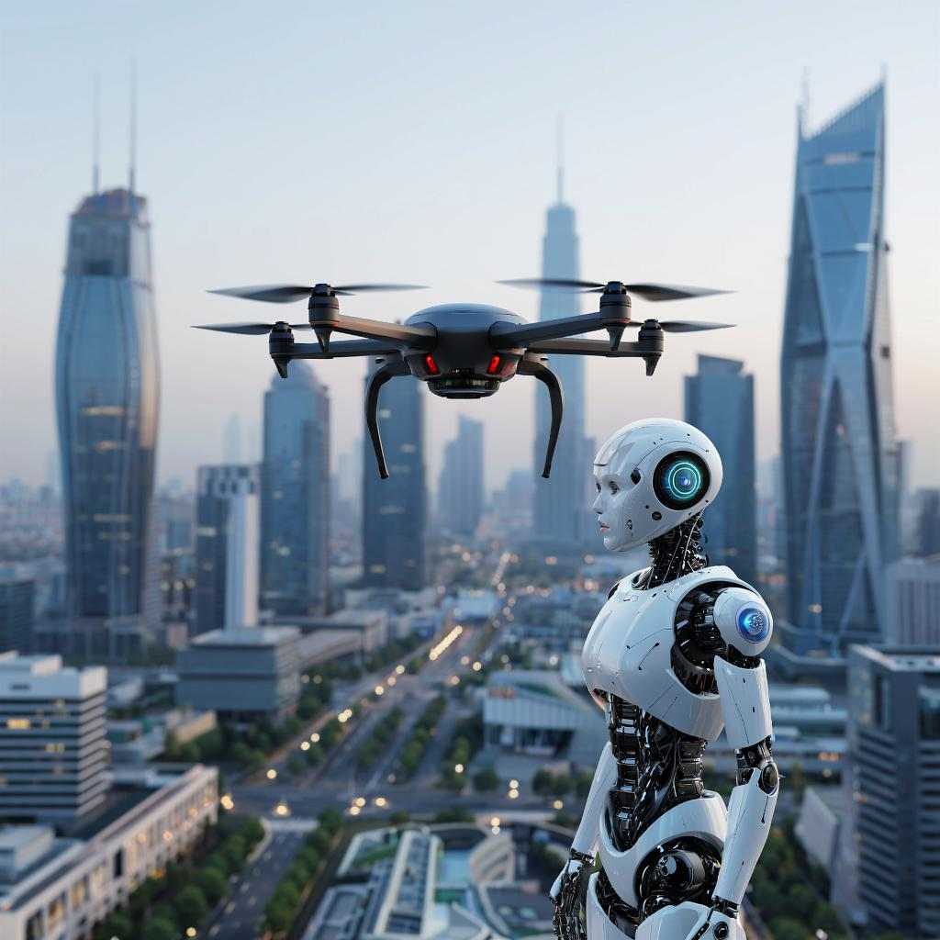
Основные тренды развития
  Автоматизация рутинных задач
  Расширение человеческих возможностей
  Появление новых профессий, трансформация старых
  Персонализация и адаптация

Slide 13

Какие навыки будут цениться в будущем
  Креативность и инновационность
  Критическое мышление и решение проблем
  Эмоциональный интеллект и коммуникация
  Адаптивность и непрерывное обучение
  Цифровая грамотность и умение работать с ИИ
  Сотрудничество
  Этическое мышление

Slide 14
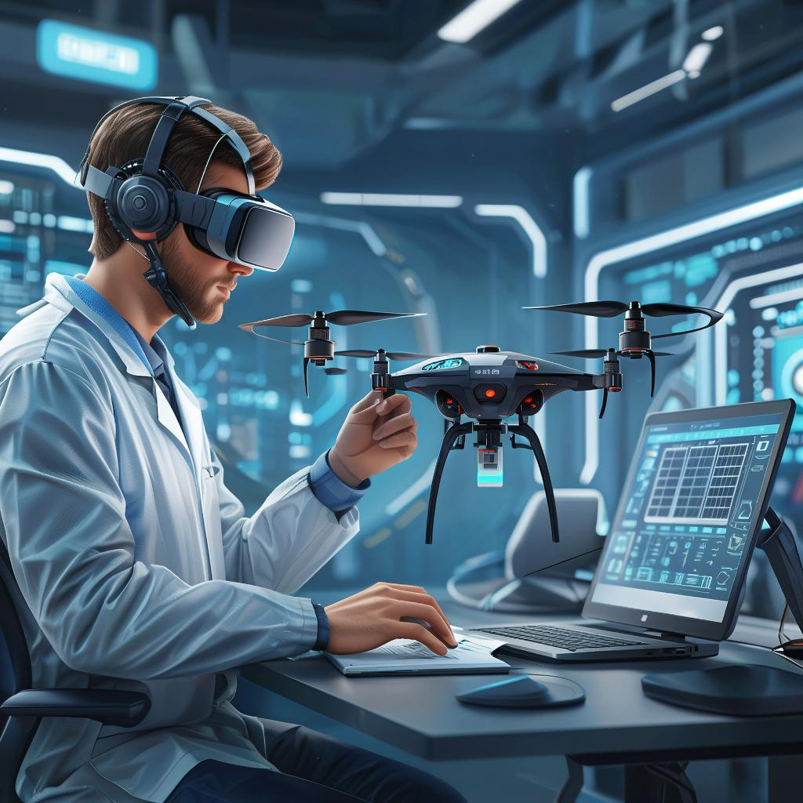
Перспективные отрасли и профессии
  Технологические
  Креативные
  Социальные и гуманитарные
  Сфера экологии

Slide 15
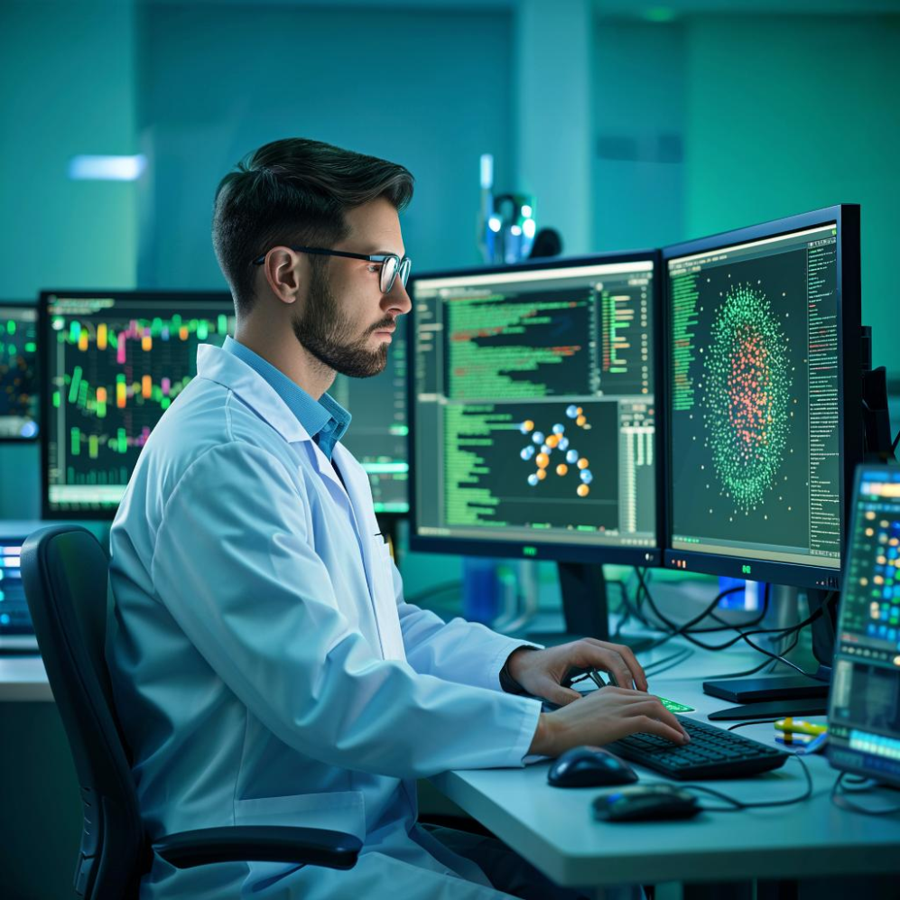
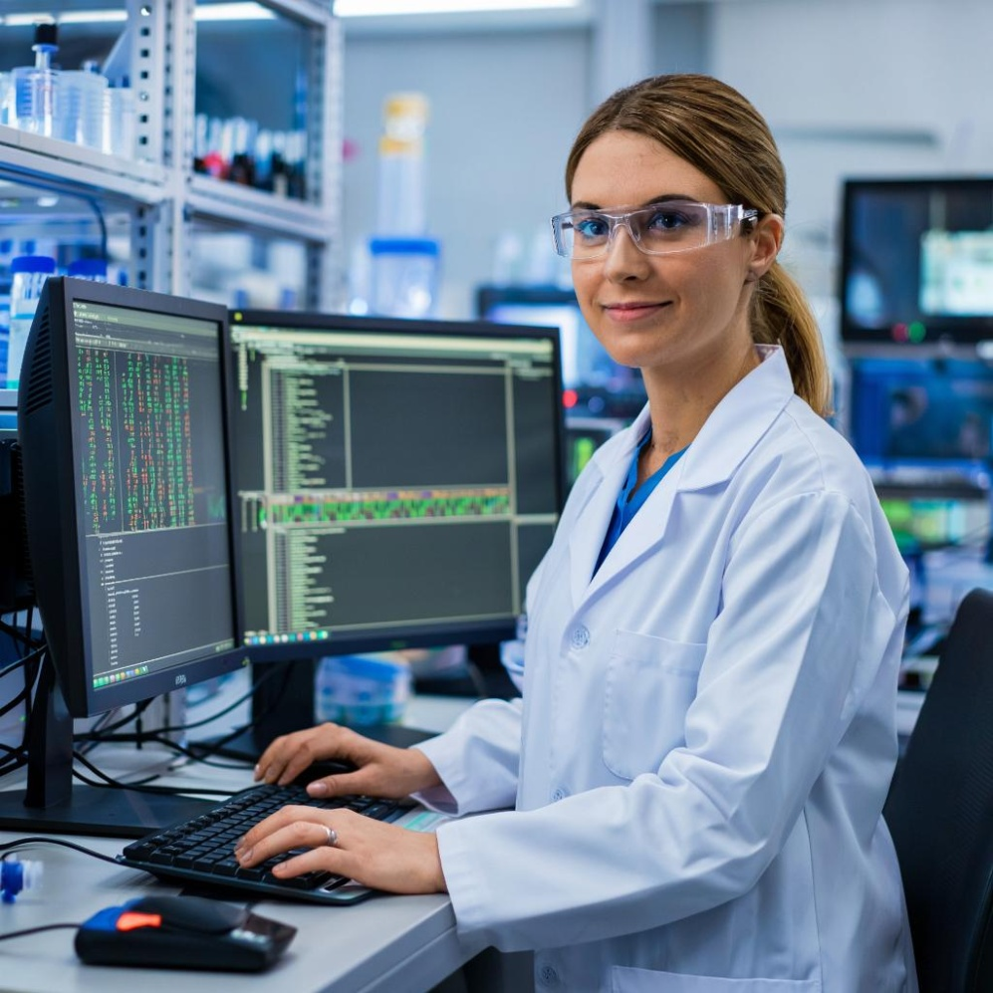
Технологические профессии
Инженер Искусственного интеллекта
Биоинформатик

Slide 16
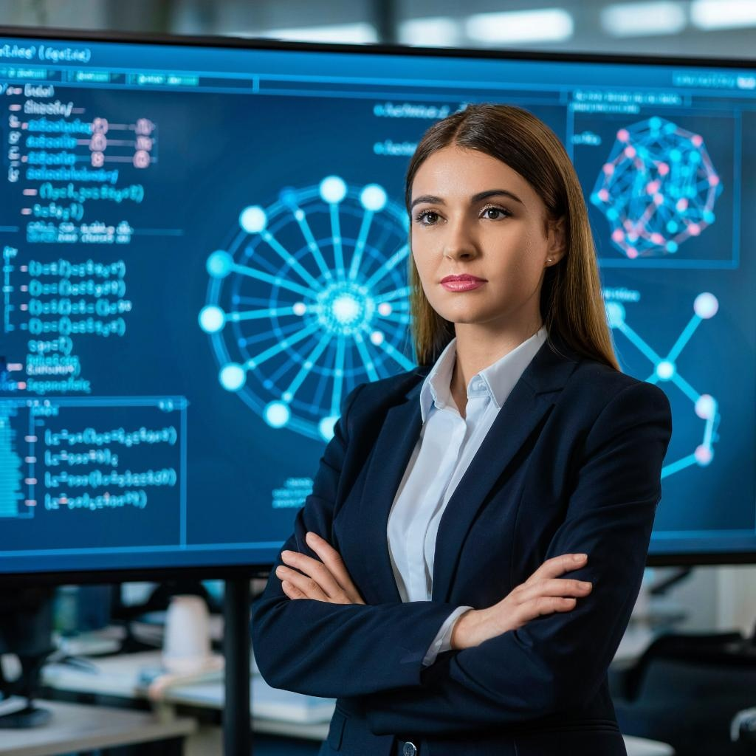
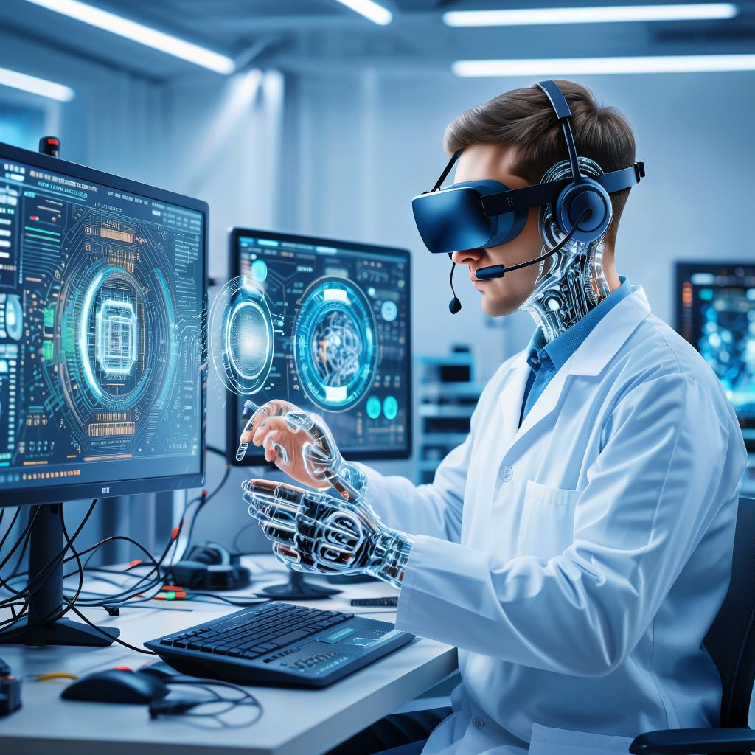
Технологические профессии
Разработчик квантовых алгоритмов
Проектировщик нейроинтерфейсов

Slide 17
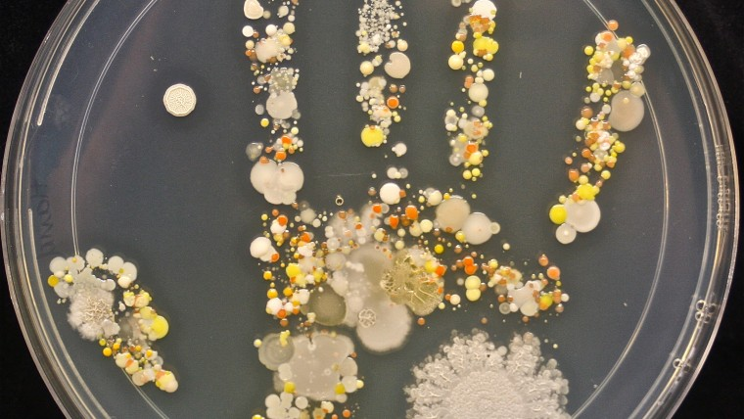
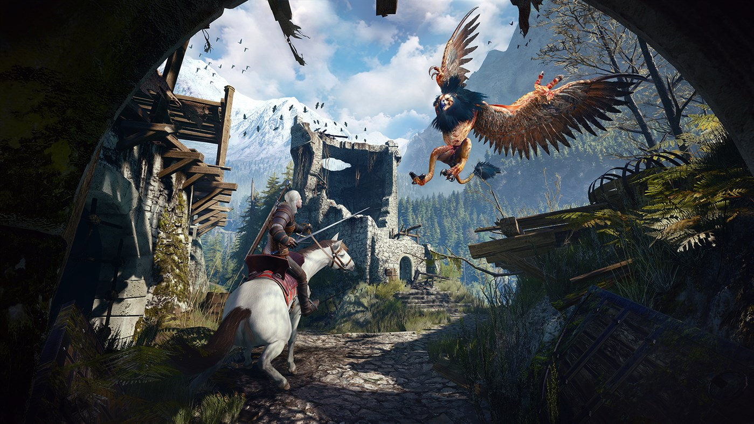
Креативные профессии
Science художник
Сценарист адаптивных нарративов

Slide 18
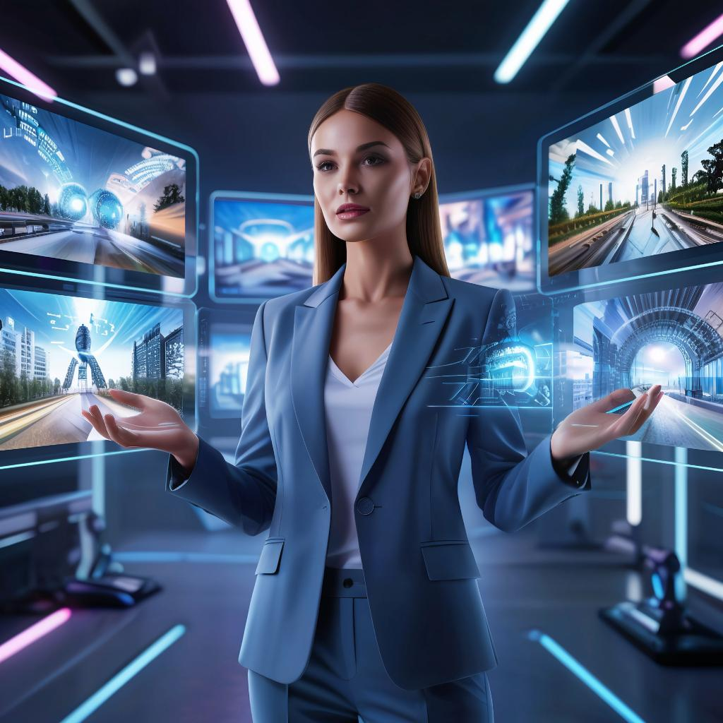
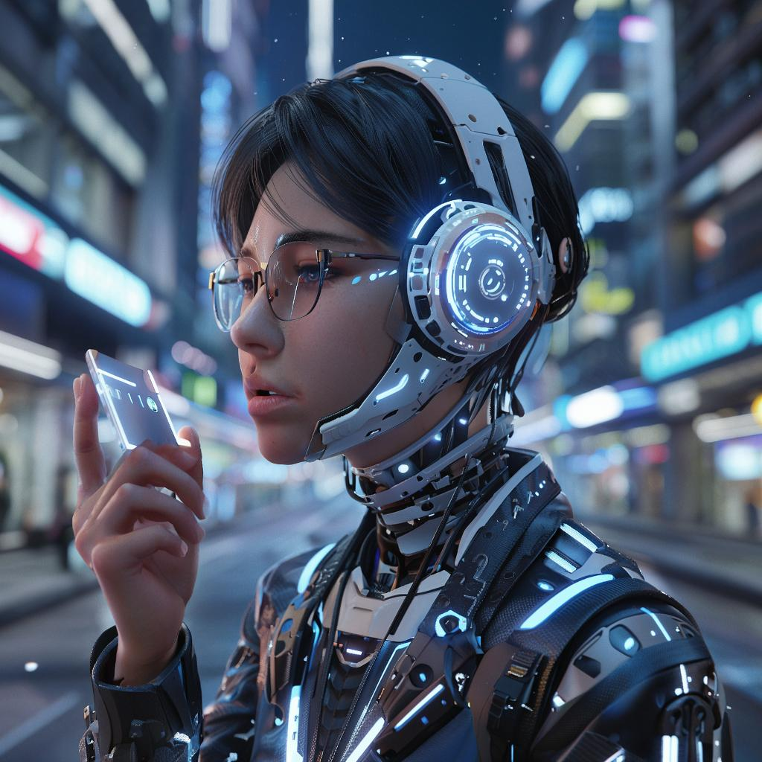
Креативные профессии
Дизайнер виртуальных миров
Дизайнер эмоций

Slide 19

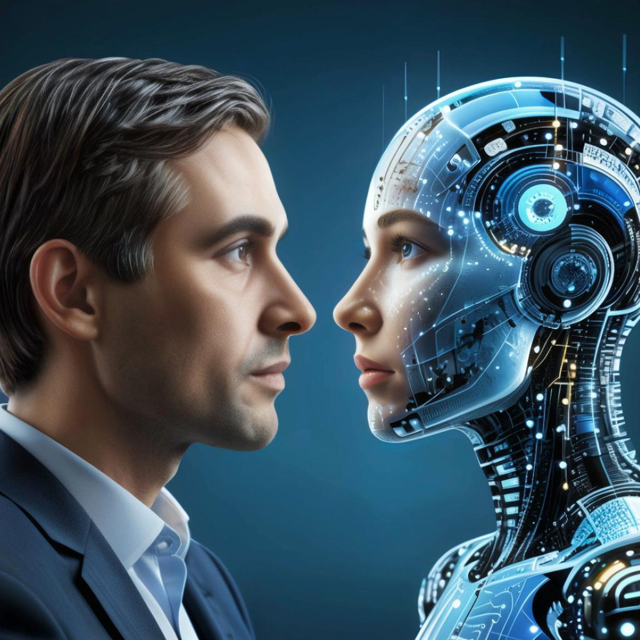
Социальные и гуманитарные профессии
Цифровой детокс-коуч
Медиатор Человек-ИИ

Slide 20

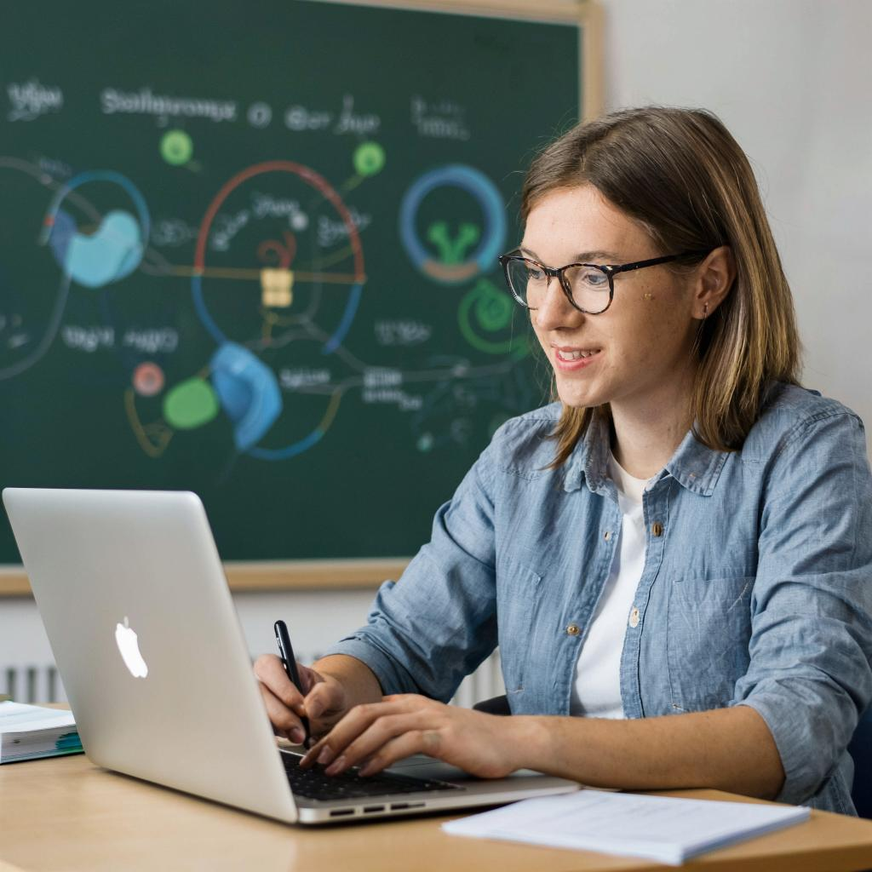
Социальные и гуманитарные
Куратор персональных данных
Дизайнер персонализированного обучения

Slide 21
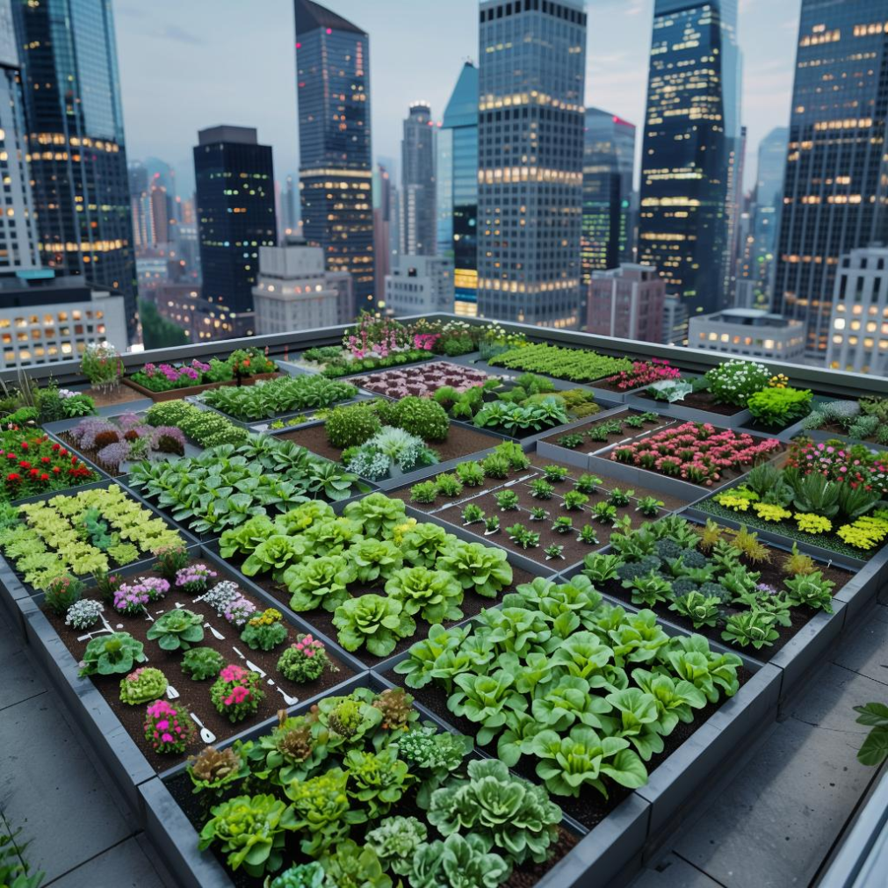
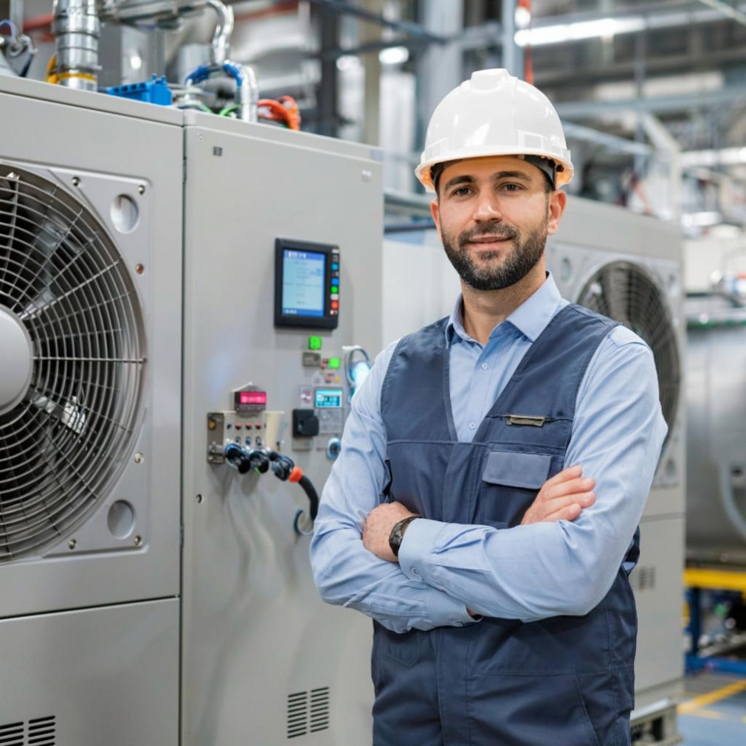
Сфера экологии
Ситифермер
Инженер по климатическому контролю

Slide 22

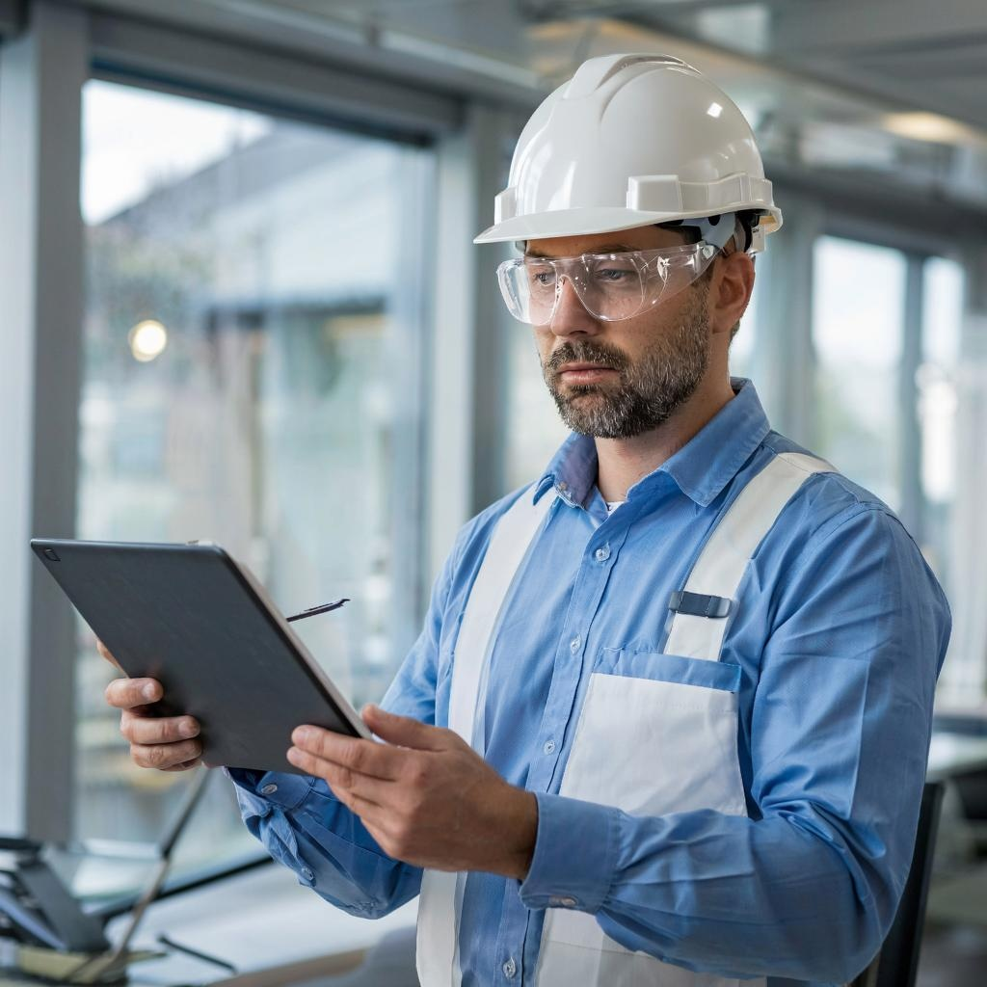
Сфера экологии
Специалист по циркулярной экономике
Аналитик экологического риска

Slide 23
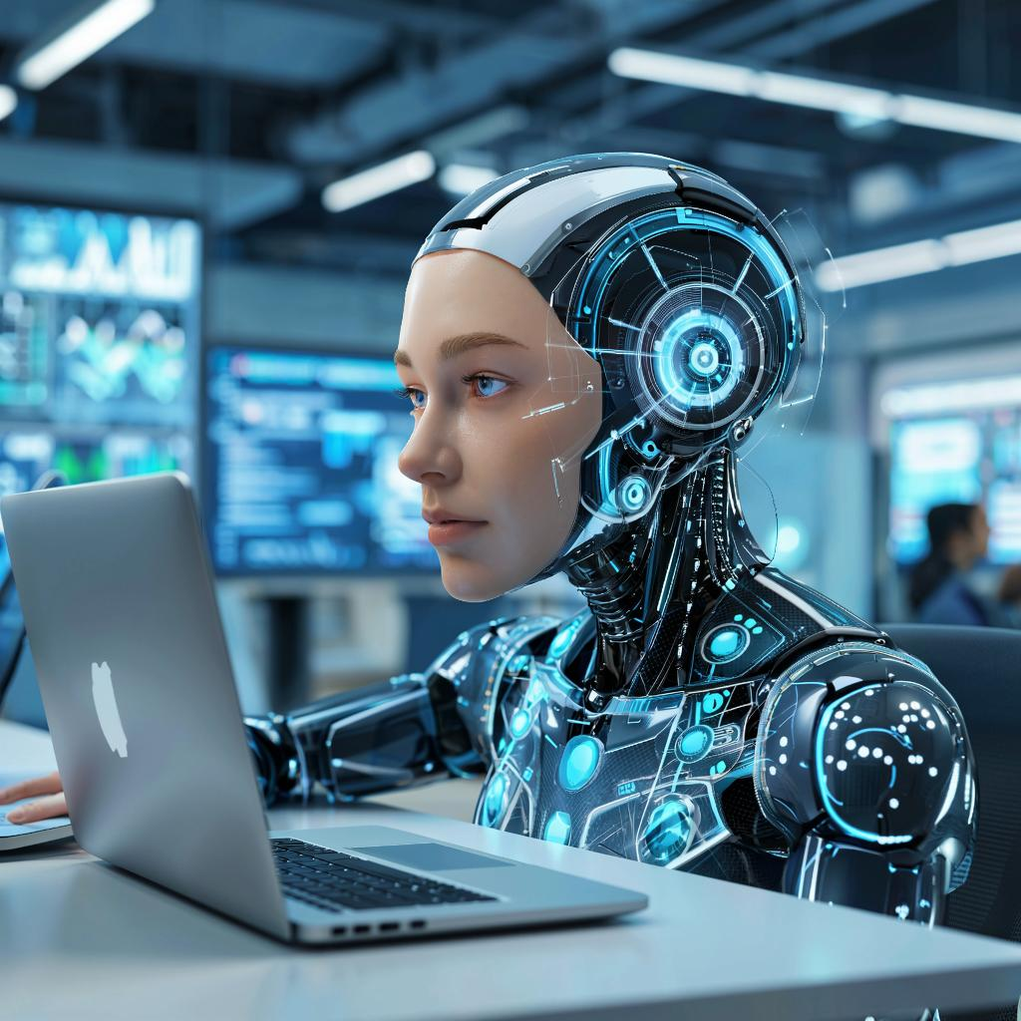
Как адаптироваться к трансформации на рынке труда
Успех будет зависеть от того, насколько мы можем эффективно сотрудничать с искусственным интеллектом
ИИ берет на себя рутину, освобождая нас для более сложной, креативной, стратегической работы

Slide 24

Шаги по адаптации
Непрерывное обучение
Развитие "человеческих" навыков
Гибкость и адаптивность
Использование ИИ в своей работе
Нетворкинг

Slide 25

Роль родителей
  Будьте примером
  Поддерживайте любознательность
  Развивайте самостоятельность и ответственность
  Фокусируйтесь на развитии навыков, а не только на оценках

Slide 26


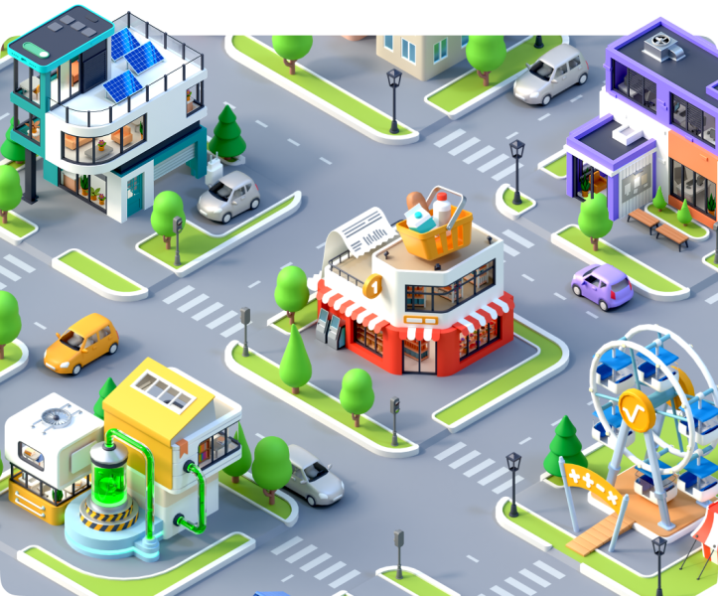



Марафон по функциональной грамотности
Что такое функциональная грамотность
Это умение применять школьные знания в реальных жизненных ситуациях — рассчитать сдачу, распознать фейк в интернете,
понять, о чём договор
Локации в городе
Охватывают основные школьные предметы
Супермаркет
Финансовая грамотность — как планировать бюджет, защититься от финансовых мошенников и что такое права потребителей
Чему научатся
участники
Как всё устроено
Ученики открывают локации
в виртуальном городе, решают задачи
из реальной жизни и набирают баллы
Редакция газеты
Читательская — как находить главное, проверять факты, устанавливать причинно-следственные связи
Понимать
тексты, задачи, инструкции
Разбираться
в финансах
и законах
Безопасно
вести себя
в интернете
Думать,
сравнивать, анализировать
Парк развлечений
Математическая — как анализировать данные
и выполнять расчёты для реальных жизненных задач
Умный дом
Естественно-научная — как и где применять знания из биологии, физики и химии
Лаборатория знаний
Цифровая — как безопасно вести себя в интернете
и работать с информацией

Slide 27
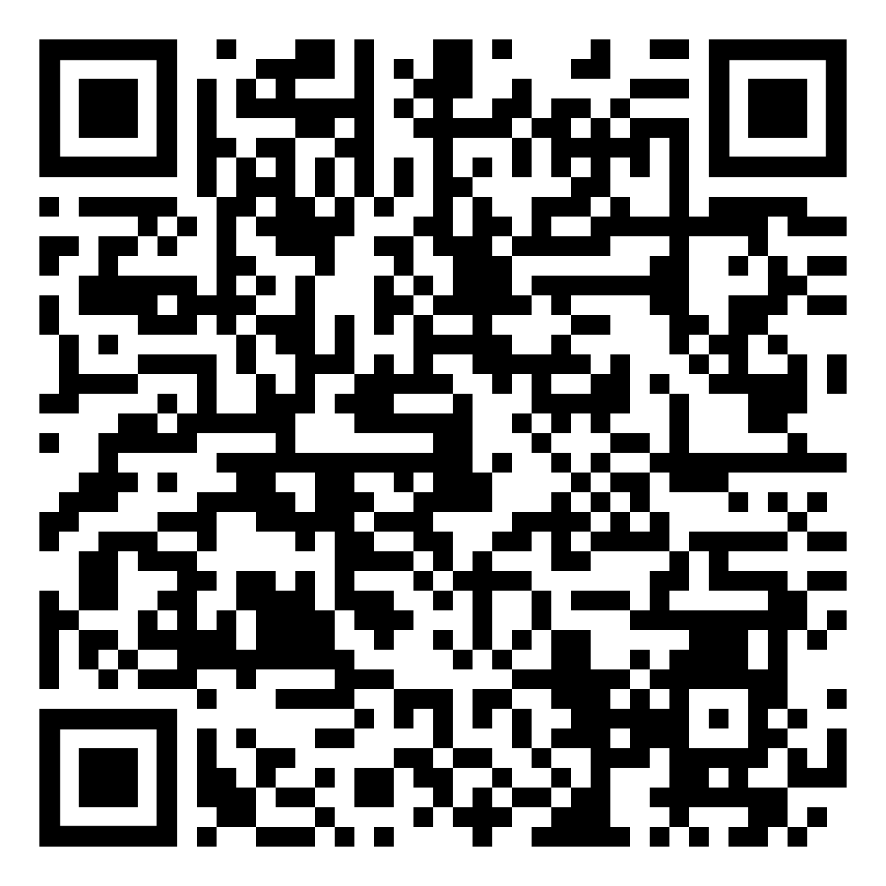
Марафон по функциональной грамотности
ПРи
Присоединяйтесь!

Slide 28
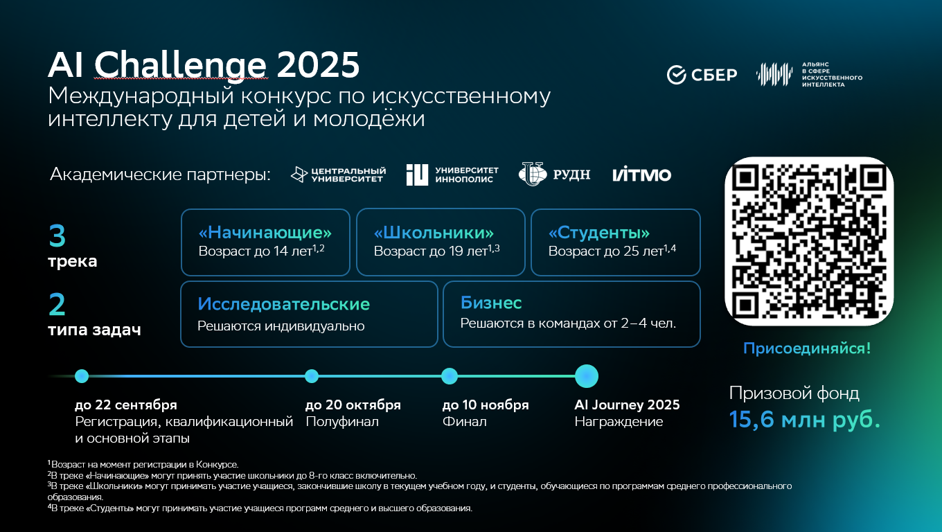

Slide 29
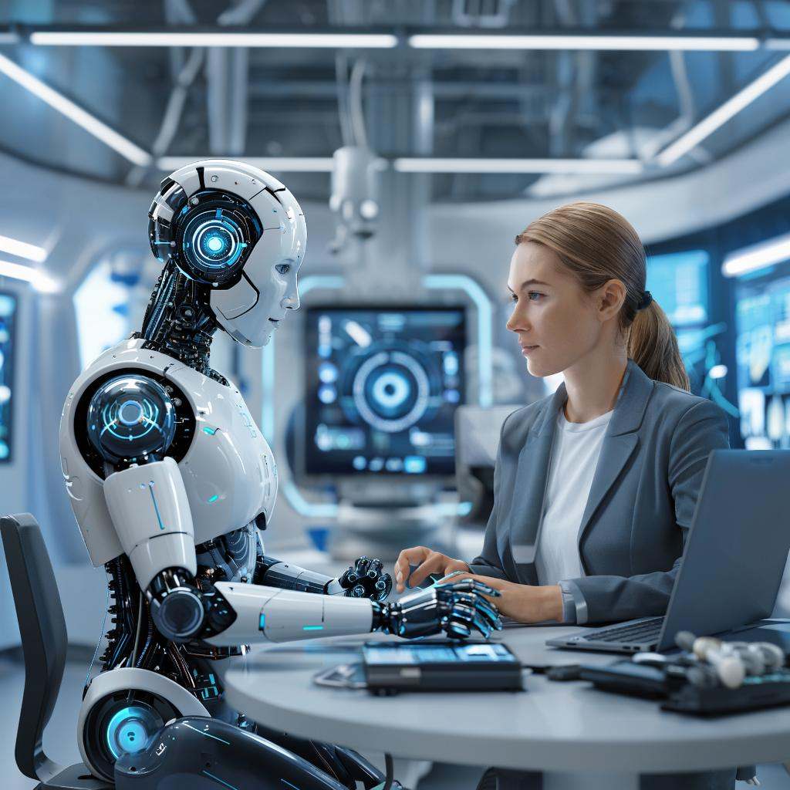
Рефлексия
  ИИ - катализатор трансформации. Важно понять, как сотрудничать с новыми технологиями
  Для наших детей ключевыми станут навыки креативности, критического мышления, эмоционального интеллекта и постоянного обучения
  Непрерывное развитие и адаптация – это необходимость

Slide 30
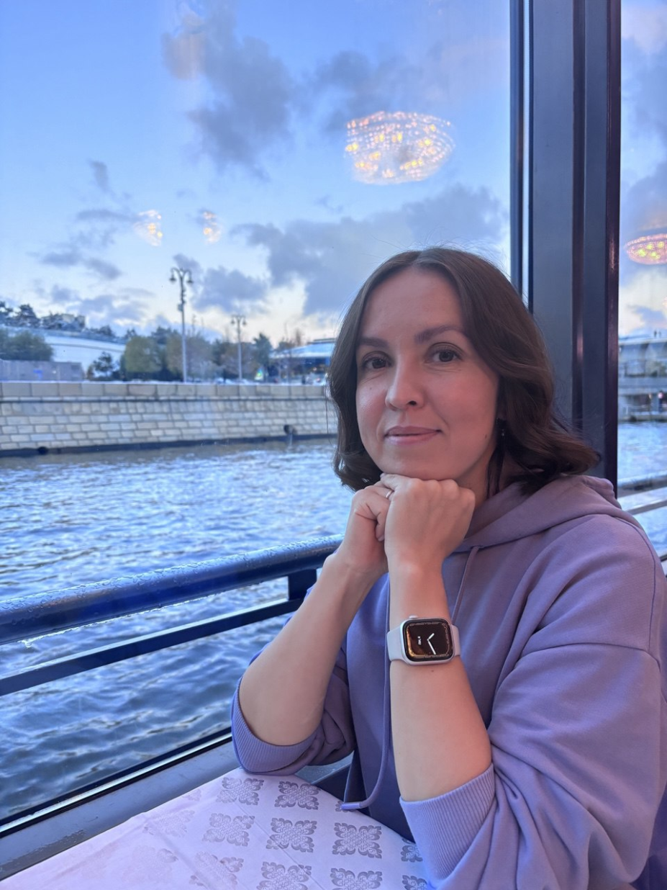
Оксана Петрова
Методист «Сберобразование»
o.petrova@sbereducation.ru

